Slide 1


Slide 2

课堂实录（视频）
扫码，免费看800分钟！
获取更多信息，请联系编辑：13166715360（杜编辑）

Slide 3

贵州省袁景涛名师工作室课例
3.2.1 函数的单调性
(第一课时)
《中国数学教育》独家发布
授课人：张瀚锟
贵州省铜仁第一中学

Slide 4
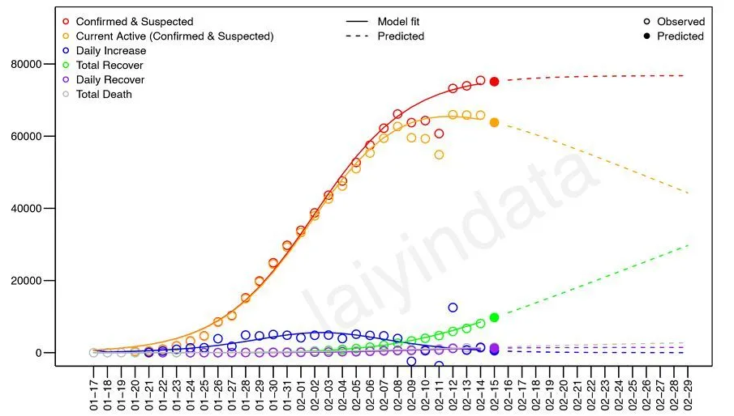
2020年伊始，新型冠状病毒肆虐全球，中国人民团结一致全国上下打响疫情防控阻击战,个人、集体都在为控制疫情努力着。据某大学科研团队利用我国1月17日至2月15日的数据构建数学模型显示：
备注：
红色——确诊和疑似
黄色——感染病例
蓝色——日增量
绿色——治愈总数
紫色——日恢复量
白色——死亡总数
实线——模型拟合
虚线——预计发展
空心点——实际数据
实心点——预测数据
《中国数学教育》独家发布

Slide 5
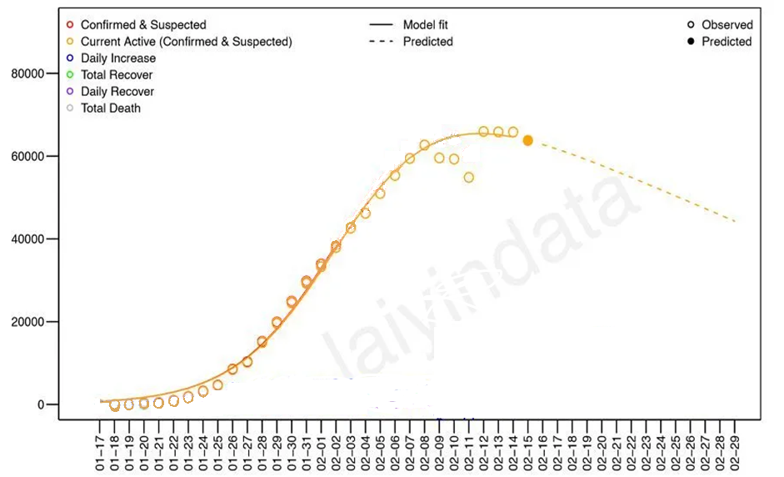
函数的单调性
思考1：观察该曲线，你能了解到什么？
如:我们可发现随着时间t（2020年1月17日至2020年2月15日）的发展，感染病例从开始逐渐增加，到后来有逐渐减少的趋势。
备注：
黄色
——感染病例
函数是描述事物运动变化规律的数学模型.如果了解了函数的变化规律，那么也就掌握了相应事物的变化规律.在事物变化过程中，保持不变的特征就是这个事物的性质.
《中国数学教育》独家发布

Slide 6
《中国数学教育》独家发布

Slide 7
设函数的定义域为I,区间D⊆I.在区间D上，若函数的图像（从左至右看）总是上升的，则称函数在区间D上是单调递增的，区间D称为函数的单调递增区间；若函数的图像（从左至右看）总是下降的，则称函数在区间D上是单调递减的，区间D称为函数的单调递减区间.
《中国数学教育》独家发布

Slide 8
《中国数学教育》独家发布

Slide 9
《中国数学教育》独家发布

Slide 10

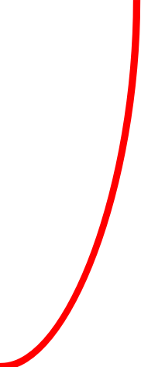

思考3：如何用数学符号语言定义函数的单调性？
y
图象在区间D逐渐上升
f (x₂)
区间D内随着x的增大，y也增大
《中国数学教育》独家发布
f (x₁)
对区间D内 任意 x₁，x₂ ，
当x₁<x₂时，都有 f(x₁)<f(x₂)
x₁
x₂
0
x
一般地, 设函数y=f(x)的定义域为I,区间D I:
    如果对于区间D上
定义
<
    的任意两个自变量的值x₁, x₂,
当x₁<x₂时,都有f(x₁ ) f(x₂ ), 那么
    就称函数 f (x)在区间D上
    D称为 f (x)的单调递增区间.
    单调递增,

Slide 11



类比单调增函数的研究方法定义单调减函数
O 0
0
y
y
f(x₂)
f(x₁)
f(x₁)
f(x₂)
O
x₁
x₂
x
O
x₁
x₂
《中国数学教育》独家发布
一般地,设函数y=f(x)的定义域为I,区间D⊆I：如果∀x₁, x₂∈D,当x₁<x₂时,
一般地,设函数y=f(x)的定义域为I,区间D⊆I：如果∀x₁, x₂∈D,当x₁<x₂时,
都有f(x₁ )< f(x₂ ),那么就说
>
都有f(x₁ ) f(x₂ ),
那么就说
f(x)在这个区间上是单调
递 函数，D称为f(x)的
单调递 区间.
f(x)在这个区间上是单调
递 函数，D称为f(x)的
单调递 区间.
单调
区间
增
减
增
减
如果函数 y =f(x)在区间D上单调递增或单调递减，那么就说函数 y =f(x)在区间D上具有(严格的)单调性。

Slide 12
例1 根据定义，研究函数 f(x) = kx＋b (k≠0) 的单调性．
证明：
设 x₁，x₂ 是 R上任意两个实数，且x₁<x₂
则 f(x₁) - f(x₂) = (kx₁+b) - (kx₂+b)
= k(x₁-x₂)
《中国数学教育》独家发布
由 x₁<x₂ ，得 x₁ - x₂<0
于是 当k>0时， f(x₁) - f(x₂) <0
即 f(x₁) < f(x₂)
当k<0时， f(x₁) - f(x₂) >0
当函数在其定义域上单调递增（减）时，我们就称它是增（减）函数.
即 f(x₁) > f(x₂)
所以 当k>0时， f(x)=kx+b是增函数；
当k<0时， f(x)=kx+b是减函数.

Slide 13
用定义证明函数单调性的步骤：
（1）任取值:
在所给区间上任意设两个实 数
（2）比大小：
常用：f(x₁)-f(x₂)
《中国数学教育》独家发布
常通过“因式分解”、“通分”、
“配方”等手段将差式变形为因式乘、
除或平方和形式.
（3）定符号：
判断f(x₁)-f(x₂)的符号.
（4）下结论：
并作出单调性的结论.

Slide 14
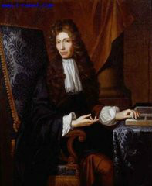
例2、物理学中的玻意耳定律
告诉我们，对于一定量的气体，当其体积V减小
时，压强p将增大.试对此用函数的单调性证明.
罗伯特·波意耳（Robert Boyle，1627—1691），英国化学家，化学史家都把1661年作为近代化学的开始年代，因为这一年有一本对化学发展产生重大影响的著作出版问世，这本书就是《怀疑派化学家The Skeptical Chemist》，它的作者是英国科学家罗伯特·波意耳。革命导师马克思、恩格斯也同意这一观点，他们誉称“波意耳把化学确立为科学”。
《中国数学教育》独家发布
波意耳定律（Boyle's law）：是由英国化学家波意耳（Boyle），在1662年根据实验结果提出：“在密闭容器中的定量气体，在恒温下，气体的压强和体积成反比关系。” 。这是人类历史上第一个被发现的“定律”。

Slide 15
1
2
《中国数学教育》独家发布
1.任取值;
2.比大小;
3.定符号;
3
4.下结论.
4

Slide 16
《中国数学教育》独家发布

Slide 17
例3、根据定义证明函数 在区间 (1,+∞)
上单调递增.
《中国数学教育》独家发布

Slide 18
拓展探究
讨论函数 的单调性，并作出其大致的图象.
《中国数学教育》独家发布
课后探究

Slide 19
课堂小结
图象法
(直观想象)
增函数
函数的单调性
数形结合
《中国数学教育》独家发布
减函数
定义法
(数学运算)

Slide 20
作 业
P₈₆. 习题3.2 2,3；
《中国数学教育》独家发布
再 见

Slide 21
课堂实录（视频）
扫码，免费看800分钟！
获取更多信息，请联系编辑：13166715360（杜编辑）

